Slide 1
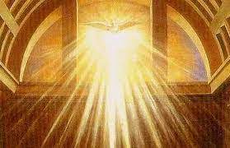

Pünkösd 2025

Slide 2
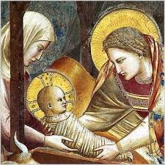
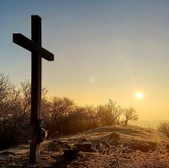
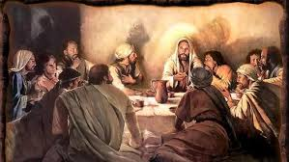
Karácsonykor Jézus születésén örvendezünk, hogy gyermekként immár közöttünk van az Istenfia, egy lett közülünk.
Húsvét előtt Jézussal együtt járjuk a kereszt-utat, megváltásunk eszközét.
Nagycsütörtök az Eucharisztia ajándékának az ünnepe, amikor Jézus testét és vérét hagyja ránk, hogy mindig velünk maradhasson az idők végezetéig.

Slide 3
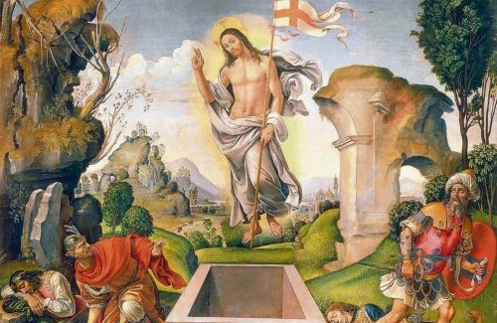
A szenvedést és a kereszthalált a húsvét hajnalán feltámadott Úr jelenléte ragyogja be, azzal a soha el nem múló reménnyel, hogy az élet győzött a halál fölött, a menny kitárult előttünk.

Slide 4
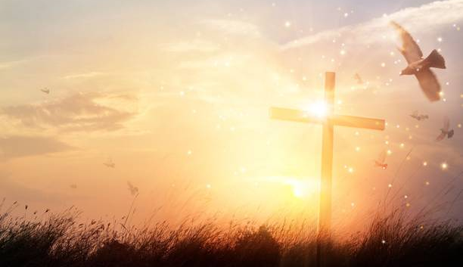
Pünkösd a Megváltás művének a beteljesülése, amikor Isten nekünk ajándékozza a Lelkét, hogy megerősítsen és hatalmat adjon az Ő művének a megvalósításához, mely nemcsak az apostolok feladata, hanem mindannyiunknak, Krisztusban hívőknek is.

Slide 5
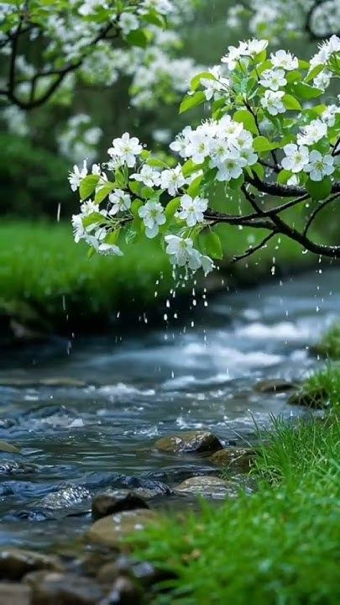
A tanítványok találkoznak a Feltámadottal, aki azt a feladatot bízza rájuk, hogy menjenek és hirdessék az Evangéliumot az egész világon, és kereszteljenek az Atya, a Fiú és a Szentlélek nevében. Megerősítésként arra kéri Jézus a tanítványait, hogy maradjanak a városban, amíg a Vigasztaló nem jön el.

Slide 6
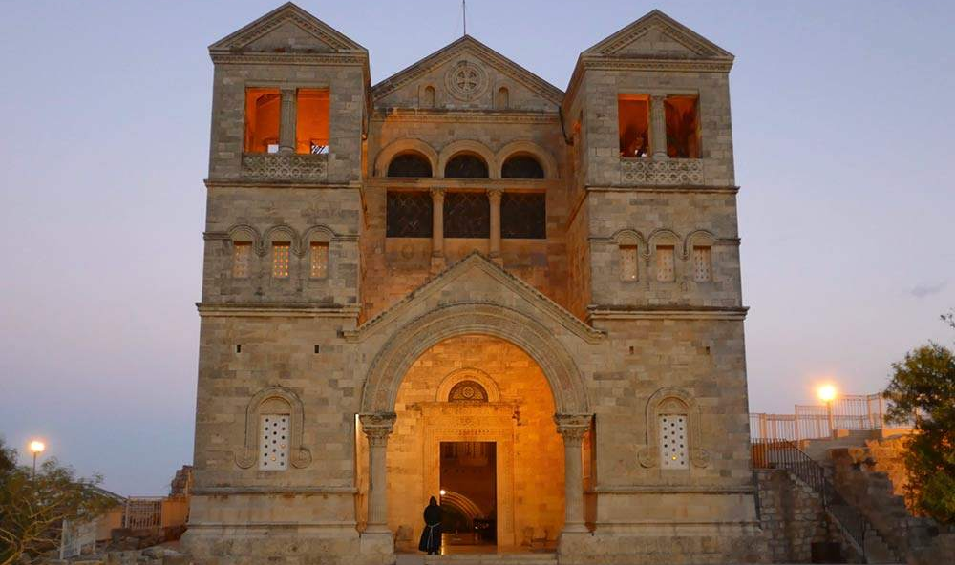
A küldetés felmérhetetlenül nagy, ez emberi erővel megvalósíthatatlan. Az apostolok egyszerű emberek, egy lenézett apró római provinciából származnak. És Jézus mégis rájuk bízza a világ megtérítését.

Slide 7
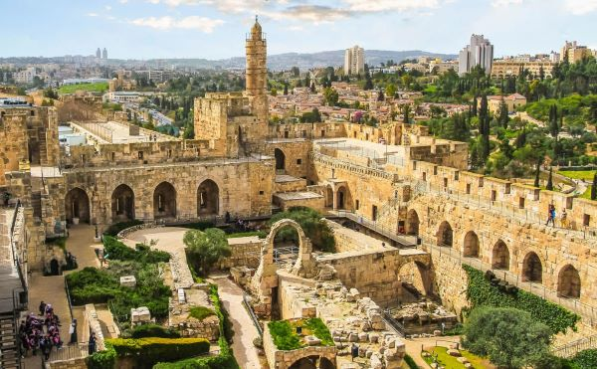
Róma Jézus korában már az egész művelt világra kiterjesztette a hatalmát. Ezek közé tartozott Görögország, Szíria, Palesztina, Egyiptom, Észak - Afrika, Hispánia, Gallia, és természetesen Jeruzsálem, a szent város is.

Slide 8
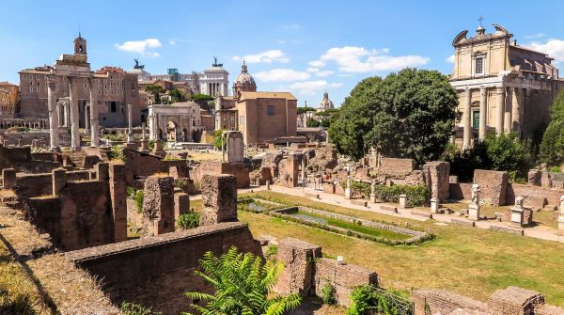
A római birodalom ugyanúgy egyesítette az ókori világot politikailag, ahogy a hellenizmus kulturálisan. A rómaiak átvették a görög eszményeket, nyelvet és kultúrát. Az utókorra főleg gyakorlati örökséget hagytak. Jó minőségű egyenes utakat, vízvezetéket, csővezetékes központi fűtést, fürdőket. A görög versenyjátékoka, látványos római gladiátor-viadalokkal bővítették.

Slide 9
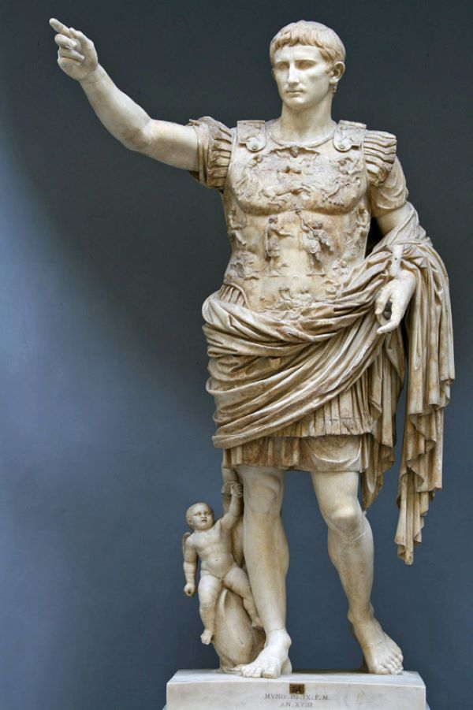
A rómaiak az általuk kormányozott országokban törvényt, rendet, közbiztonságot hoztak, és erőszakkal fenntartott békét. Elvitathatatlan érdemük a ma is érvényes híres római jog megalkotása.

Slide 10
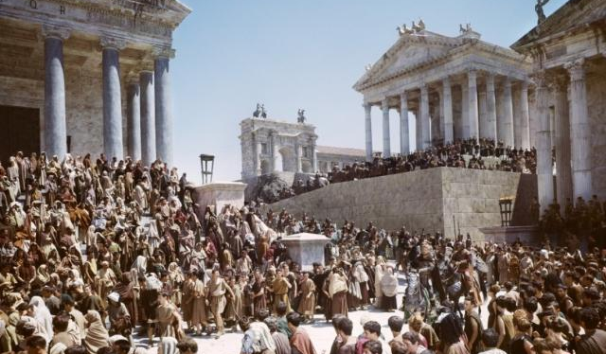
A római birodalom hivatalos nyelve a görög és a latin volt, Palesztinában az arám volt a hétköznapi, de a hébert is ismerték különösen az írástudók, mert a Szent könyvek ezen a nyelven íródtak. A hivatalos nyelv a görög volt Jézus korában Izraelben.

Slide 11
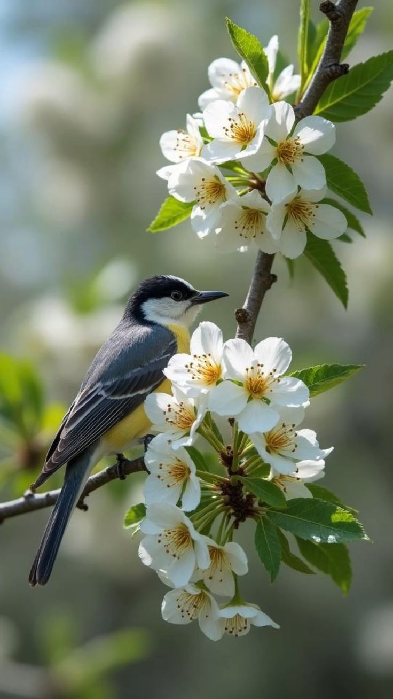
Ebben a társadalmi közegben kellett az apostoloknak hirdetni az Isten országát.
Jézus meghagyása szerint a városban maradva várakoztak a Szentlélek eljövetelére. Szűz Mária az apostolokkal együtt buzgón imádkozott.

Slide 12
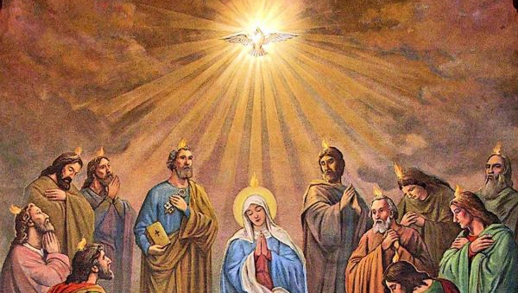
„Amikor elérkezett pünkösd napja, ugyanazon a helyen mindnyájan együtt voltak. Egyszerre olyan zúgás támadt az égből, mintha csak heves szélvész közeledett volna, és egészen betöltötte a házat, ahol ültek. Majd lángnyelvek jelentek meg, melyek szétoszolva, leereszkedtek mindegyikükre.” Apcsel2, 1-3

Slide 13
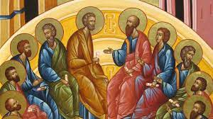
„Mindannyijukat eltöltötte a Szentlélek, és különböző nyelveken kezdtek beszélni, úgy, ahogy a Lélek szólásra indította őket. Ez idő tájt vallásos férfiak tartózkodtak Jeruzsálemben, az ég alatt minden népből. Nagy volt a megdöbbenés, mert mindenki a saját nyelvén hallotta, amint beszéltek.” Apcsel2, 4-6

Slide 14
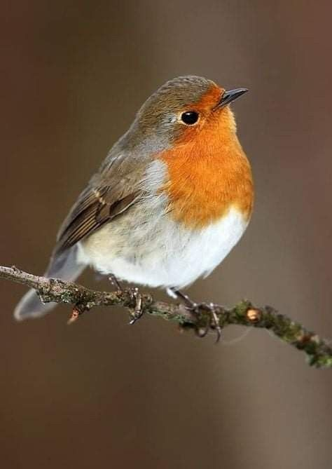
„Csodálkoztak, és ezt kérdezgették egymástól: „Mi lehet ez?” Mások gúnyosan megjegyezték: „Teleitták magukat édes borral.” Apcsel2, 12-13 Mondták, akik nem hitték, hogy a különböző nyelveken beszélők anyanyelvükön hallják az apostolokat. Hányszor gúnyolnak bennünket, mert a környezetünk nem érti az Istenbe vetett hitünket és az abból fakadó cselekedeteinket?

Slide 15
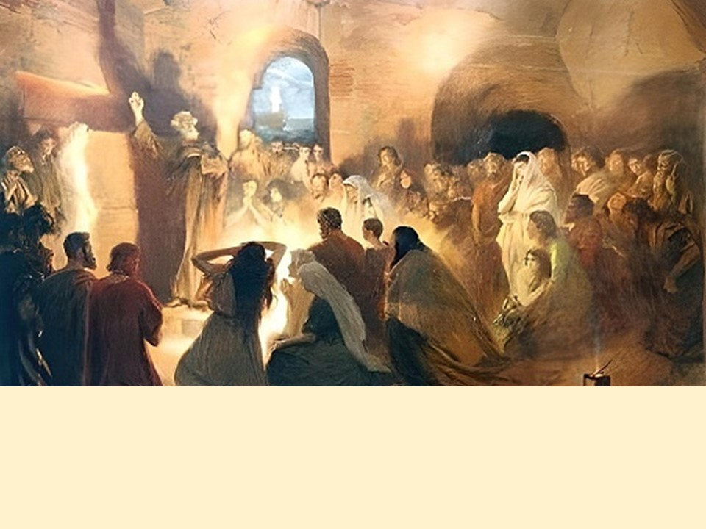
Szent Péter felel meg a gúnyolódóknak. „Zsidó férfiak és Jeruzsálem lakói mindnyájan…ez az amit Joel próféta mondott: „Mondja Isten – kiárasztok Lelkemből minden testre, fiaitok és lányaitok prófétálni fognak. Csodákat teszek fenn az égben, és jeleket adok lenn a földön.” Apcsel2, 14b.17.19
Pünkösd 2025

Slide 16
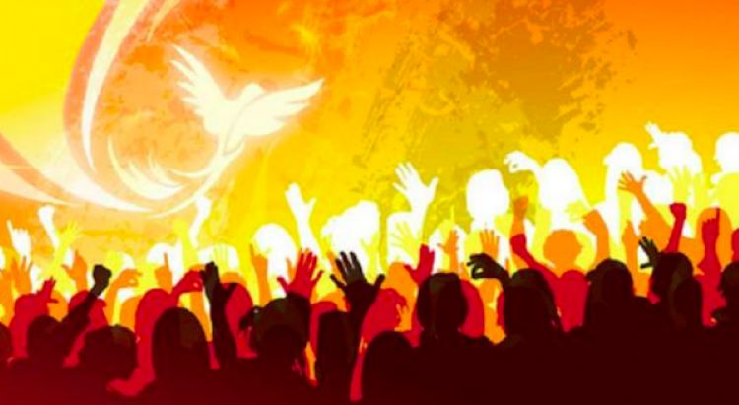
„Tudja meg hát Izrael egész háza teljes bizonyossággal, hogy az Isten azt a Jézust, akit ti keresztre feszítettetek, Úrrá és Krisztussá /uralkodóvá/ tette. E szavak szíven találták őket. Megkérdezték Pétert és a többi apostolt: „Mit tegyünk hát, emberek, testvérek?” Apcsel2, 36-37

Slide 17
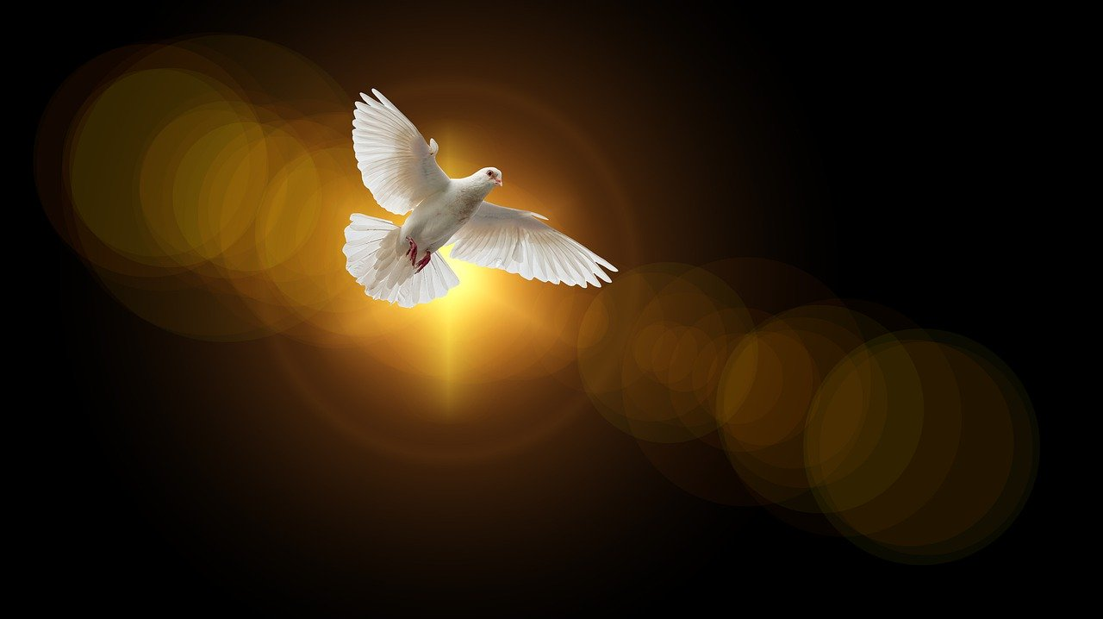
„Térjetek meg – felelte Péter -, és keresztelkedjék meg mindegyiktek Jézus Krisztus nevében bűnei bocsánatára. És megkapjátok a Szentlélek ajándékát. Mert az ígéret nektek és fiaitoknak szól, meg azoknak, akiket – bár távol vannak – meghívott a mi Urunk, Istenünk. Akik megfogadták szavát, megkeresztelkedtek. Aznap mintegy háromezer lélek megtért.” Apcsel2, 37-39.41

Slide 18
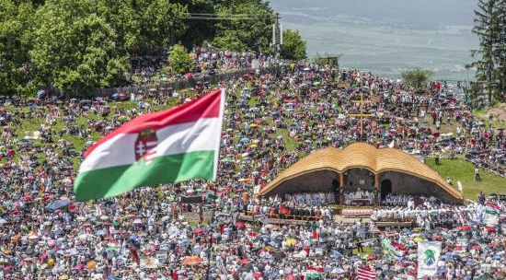
Voltak, akik befogadták a Szentlelket és megtértek, mert Isten jelen van mindenkor minden ember számára, és a Lelkét adja, ha befogadjuk, ha megnyílunk az isteni szeretet ajándékainak. Ez nem történelmi korhoz vagy életkorhoz vagy kultúrához kötött. Isten örök, és az ember iránti hűsége is örök.

Slide 19
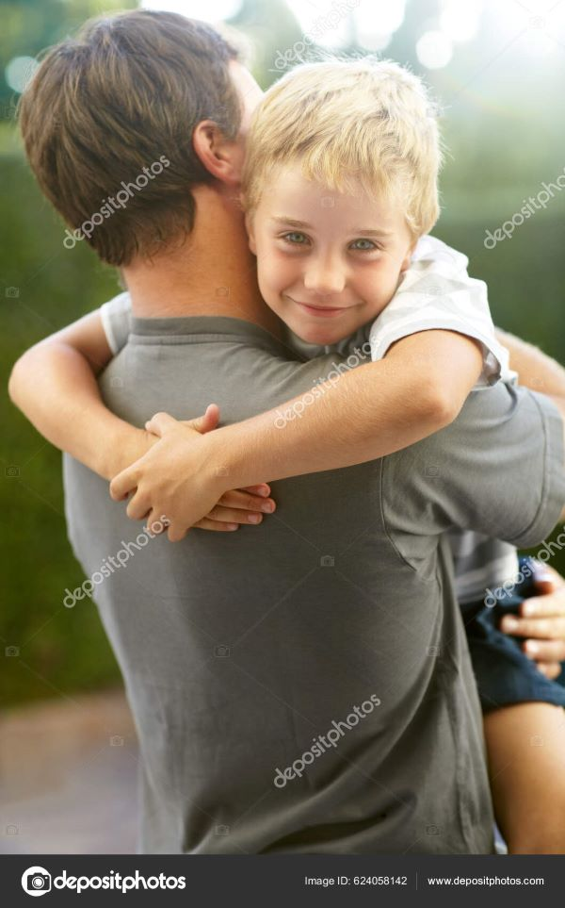
„Közületek melyik apa ad fiának követ, amikor az kenyeret kér? Mennyivel inkább adja mennyei Atyátok a Szentlelket azoknak, akik kérik tőle?” Lk11, 11. 13b

Slide 20
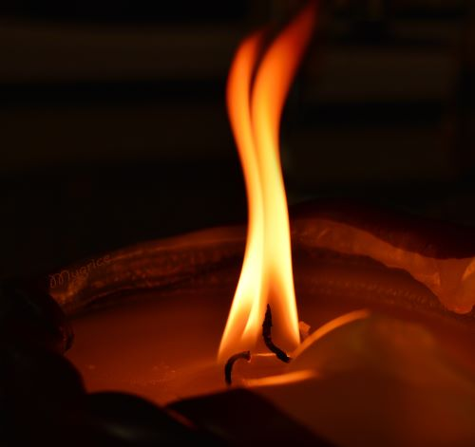
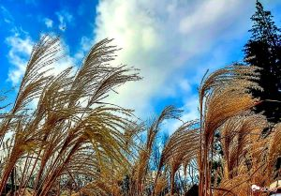
A Szentlélek szimbólumai leggyakrabban nem véletlenül a tűz és a szél. A tűz, mely fényt áraszt a sötétségeinkbe, felmelegíti fagyos bénultságinkat. A szél mozgásba hoz, friss levegőt áraszt, életet újít.

Slide 21
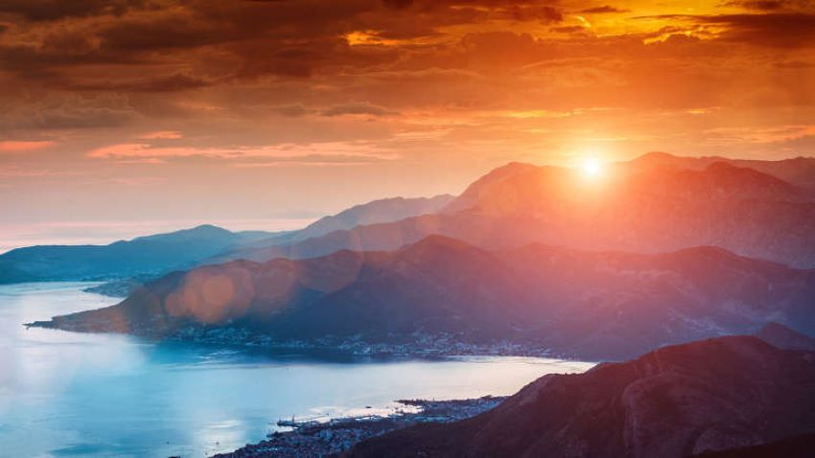
Kérjük a Bölcsesség Lelkét, hogy gyújtson bennünk világosságot, hogy földi életünk eseményeit az örök élet fényében ítéljük meg. Az Értelem Lelke tárja fel előttünk a kinyilatkoztatott igazságok értelmét, hogy ne tévesszem el az Istenfia által mutatott irányt!

Slide 22
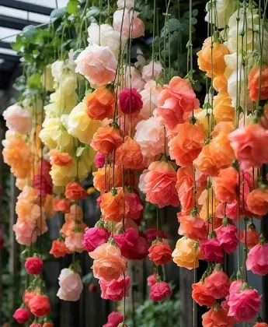
A Jótanács Lelke adja meg nekünk, hogy mindenben meglássuk és kövessük az Isten akaratát, nehéz helyzetekben világosítsa meg értelmünket, soha ne engedje, hogy a kétségbeesés legyőzőn minket! Vigasztaljon életadó sugallataival!

Slide 23
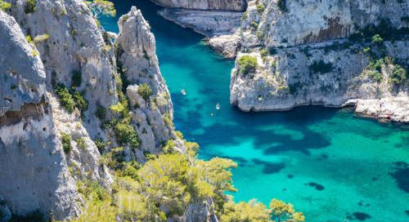
Tudomány Lelke, mélyítsd el bennünk a tudást, hogy értelmünkkel is megértsük hitigazságaidat! Adj kellő tudást, hogy igazságaidat hitelesen és vonzóan tudjuk közvetíteni! Erősség Lelke, adj erőt, ha lankadunk, ha túl nehéz a hozzád való hűség, ha a szenvedés meghaladja erőnket, légy erőforrásunk!

Slide 24
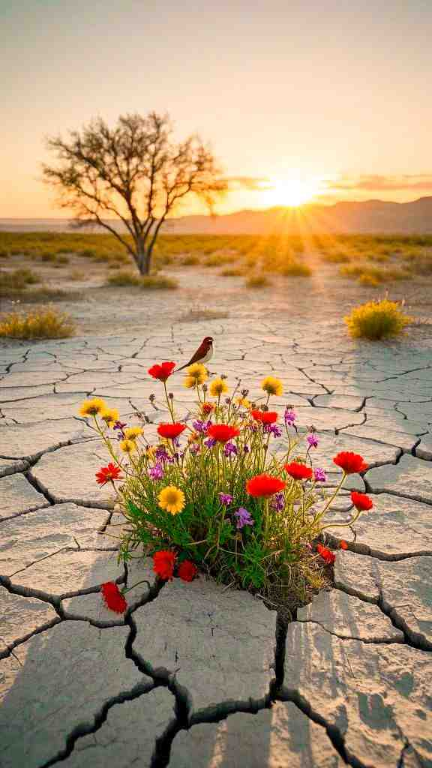
Jámborság Lelke, adj örömet a szolgálatodban, hogy Krisztust közvetíthessük életünkkel embertársaink számára! Istenfélelem Lelke, önts belénk odaadó szeretetet, hogy legdrágább kincsünknek tekintsük, hogy a tieid lehetünk!

Slide 25
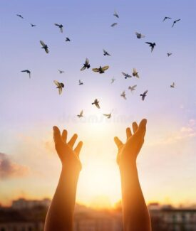
Ezt adja meg nekünk a Szentlélek pünkösd ünnepén és életünk minden napján, hogy megélhessük és létünkkel hirdessük, hogy jó az Istennel lennünk!

